Slide 1


Витрины данных. Вторая бизнес-задача

Slide 2

Правила встречи
Длительность встречи ~1 час
Запись встречи и доп. материалы отправим в чате #chat-data-analytics
В конце вебинара будет Q&A-сессия, задавайте вопросы в чате или голосом

Slide 3

План встречи
Источники данных
Витрины данных
Практика в Google Sheets
Вторая бизнес-задача
Бизнес-вопросы к данным
Q&A-сессия

Slide 4



Источники данных
Электронные таблицы
Реляционные базы данных
NoSQL базы
Notes:
Радары, лидары, геолокации, картинка, звук

Slide 5
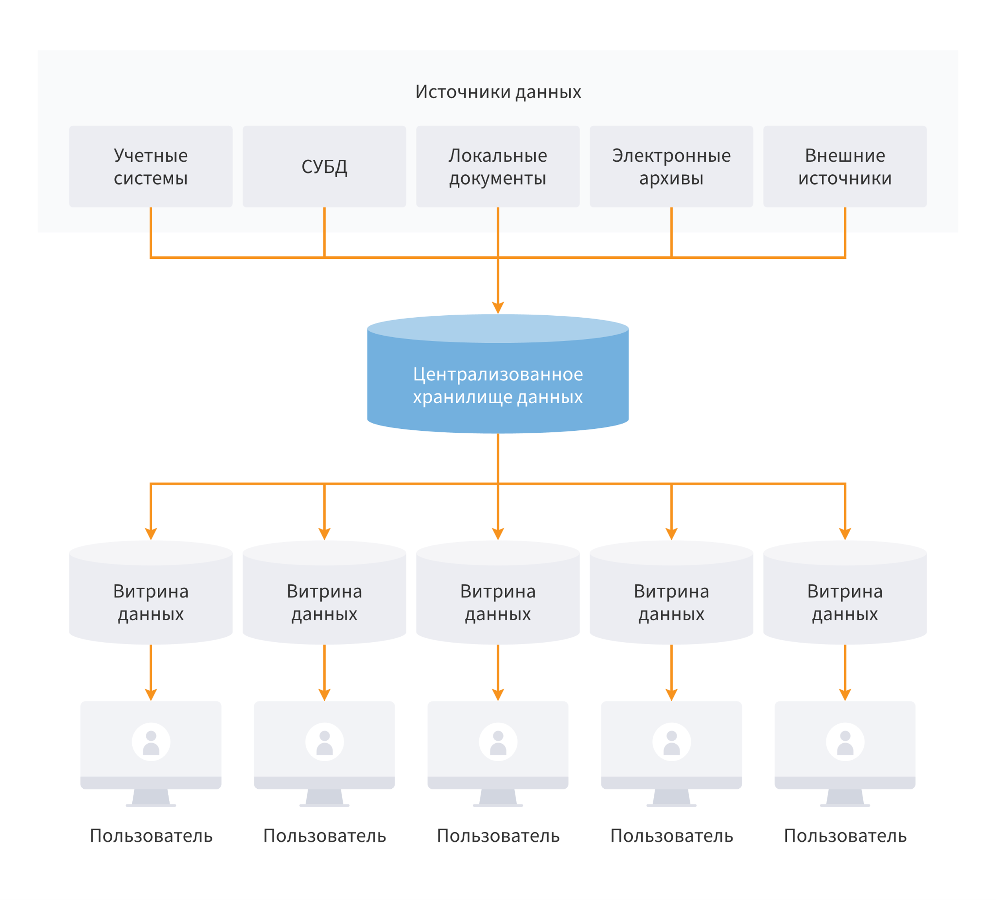
Витрины данных

Slide 6

Практика в Google Sheets

Slide 7
Вторая бизнес-задача
Проанализировать таблицу продаж товаров. Ответить на вопрос: какой товар является наиболее продаваемым в Нидерландах в 2011 году?

Slide 8
Бизнес-вопросы к данным
Какая общая выручка от продажи всех товаров?
Сколько единиц товаров куплено за весь период / за определенный год?
Какого товара куплено больше всего по выручке / по единицам?
Какой регион мира продает больше / меньше всех товаров?

Slide 9

Вопросы
Пишите в чат Zoom или включайте свой микрофон

Slide 10
Итоги занятия
Узнали про источники данных
Выяснили, что такое «витрина данных»
Попрактиковались в построении витрин в Google Sheets
Получили второе бизнес-задание
Ответили на поставленный вопрос с помощью сводной таблицы
Попрактиковались задавать бизнес-вопросы

Slide 11
Спасибо за внимание
Заполняйте анкету после активности!
Вам несложно,
Хекслету - полезно.

